Slide 1
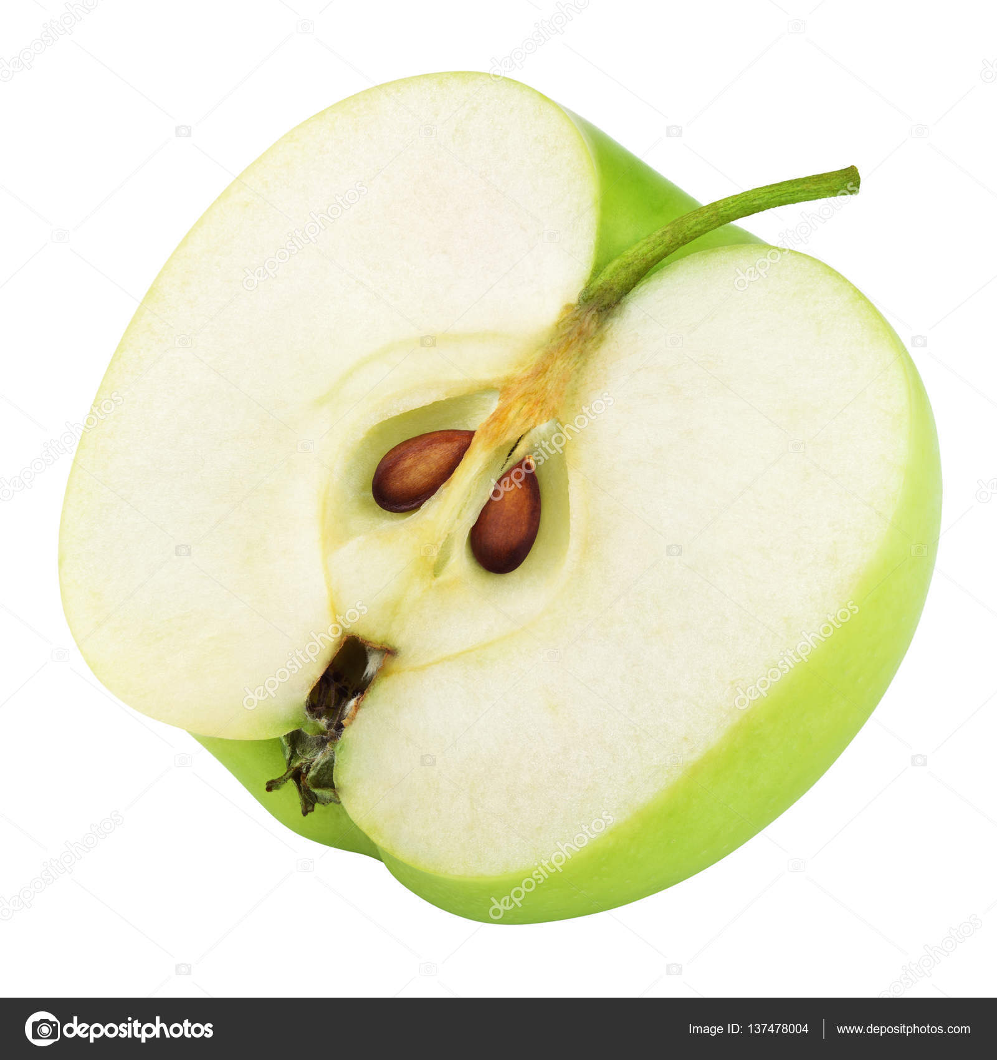
НА ЧТО ПОХОЖА ПОЛОВИНА ЯБЛОКА?

Slide 2
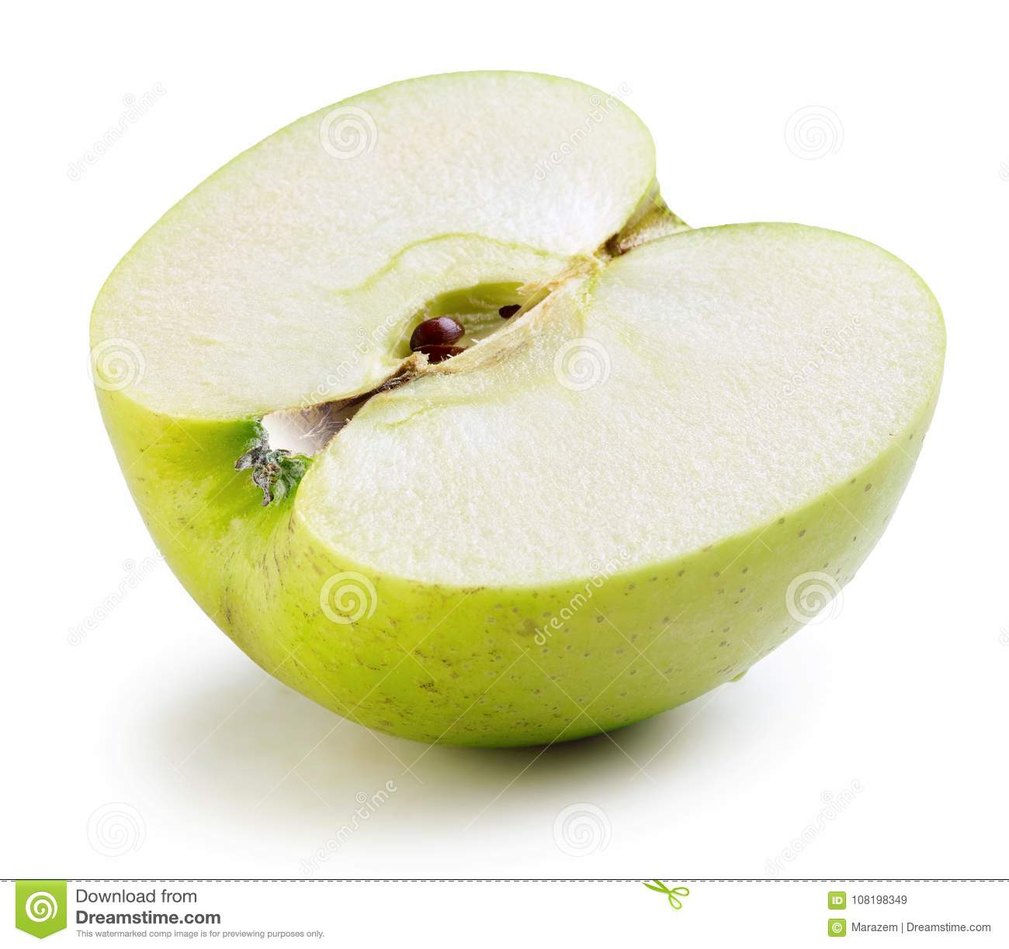
НА ДРУГУЮ ПОЛОВИНУ (Akkusatiivi)

